Slide 1
Atelier
Informatique Quantique
Animé par votre équipe choc : Jean-Adrien Ducastaing Antoine Allard Paul-Émile Morgades

Slide 2
Une pincée de physique quantique
Deux expériences de pensée :
Petit Anatole et le manège
JA et le ice bucket challenge quantique

Slide 3
Petit Anatole et le manège
La famille d'Anatole
Manège
Petit Anatole

Slide 4
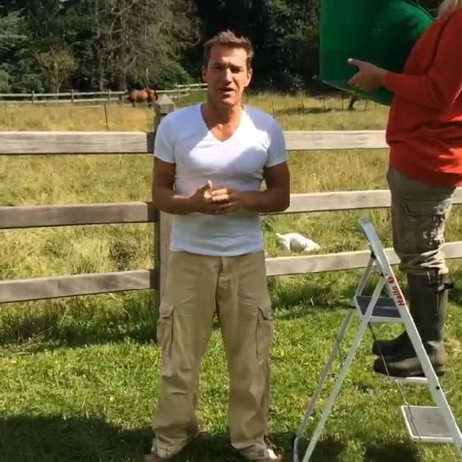
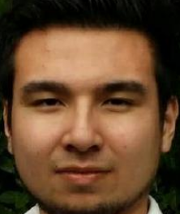
JA et le ice bucket challenge quantique

Slide 5
Dans la réalité
Un peu d'histoire
La "suprématie quantique"
L'algorithme de Shor
Notre atelier ensemble

Slide 6
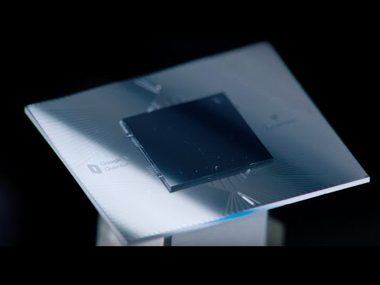
Google et la "suprématie quantique"

Slide 7
Un peu d'histoire
Peter Shor et l'algorithme de Shor
Google "atteint" la "suprématie quantique"
1981
1994
1998
2019
Richard Feynman en pressent les possibilités
Premier ordinateur quantique à 2 qubits

Slide 8
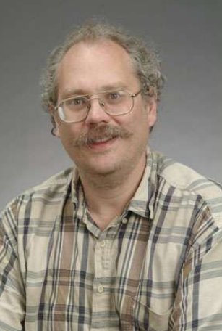
Un exemple d'algorithme : Shor
Lunettes quantiques
Moustache de légende
Chemise PhD

Slide 9
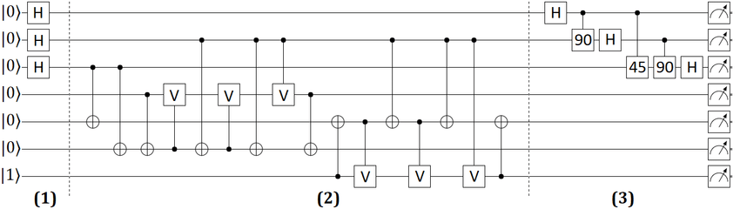
Un exemple d'algorithme : Shor

Slide 10
Au programme
De la théorie
Des TDs
Des TPs
Mini-magnums*
Du fun
Les matins, de 10h à 12h
Avec un modèle mathématique simple !
En fin de matinée ou l'après-midi
Paul-Émile for the win
Miam !
On espère
* Fournis avec du contrôle continu (et un partiel)

